Slide 1
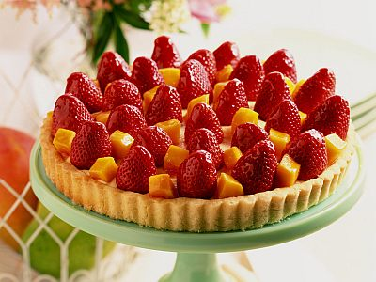
Сладкие блюда

Slide 2
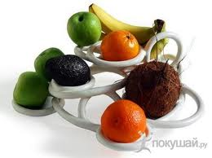
Сладкие блюда завершают любой прием пищи, поэтому их еще называют десертными.
Они украшают стол, но требуют умелого оформления.
Для приготовления сладких блюд используют: - -
сахар,
плоды,
ягоды,
орехи,
различные фруктово-ягодные соки,
сиропы,
яйца,
молоко, сливки,
мучные и крупяные изделия.

Slide 3
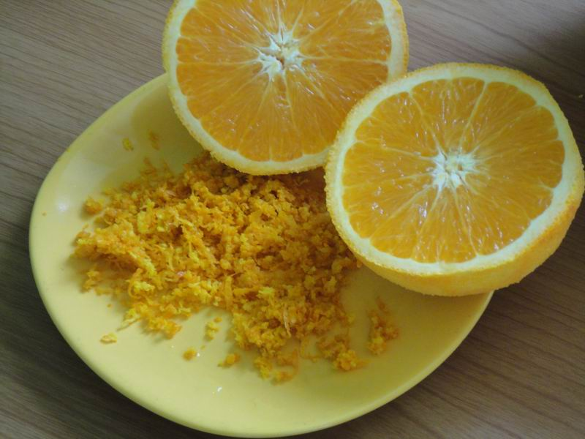
Для улучшения вкуса и ароматизации сладких блюд в них добавляют ваниль, корицу, цедру цитрусовых плодов, лимонную кислоту, кофе, какао, вино, ликеры и т.п.

Slide 4
По температуре подачи
сладкие блюда делятся:
холодные
горячие
свежие фрукты и ягоды, компоты, кисели, желе, муссы, кремы и др.
Подают их при температуре около 10°С, но не ниже 6°С.
суфле,
пудинги,
шарлотки и т.д.
Температура их подачи примерно 55°С.

Slide 5
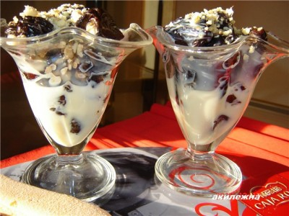
Сладкие блюда не только вкусны, но и весьма питательны. Большинство их содержит значительное количество сахаров. Некоторые сладкие блюда, как например сливочное мороженое , крем и др., богаты жирами, а такие блюда, как творожный пудинг, воздушный пирог, — белками
Кроме того, ряд сладких блюд содержит также витамины, минеральные соли, необходимые организму человека.

Slide 6
Плоды и ягоды содержат витамины A, B1, С, Р, особенно они богаты витамином С.
Больше всего витамина С имеется в плодах шиповника, незрелых грецких орехах, черной смородине, лимонах, апельсинах.
Плоды абрикоса, рябины, хурмы, шиповника богаты провитамином А — каротином, который в организме человека переходит в витамин А.
Витамины группы В содержатся в апельсинах, яблоках и грушах; в лимонах, грейпфрутах,
а также в черной смородине
имеется витамин Р.

Slide 7
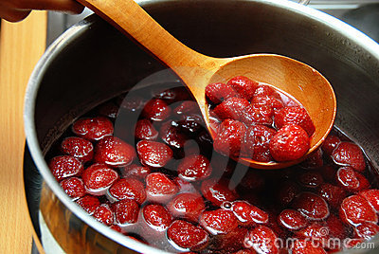
Витамин С быстро разрушается при нагревании под воздействием кислорода воздуха. Неправильная обработка и варка плодов при изготовлении блюд могут значительно снизить их витаминную ценность.
Поэтому сохранение витаминов в плодах и ягодах — одна из важнейших задач каждого кулинара.

Slide 8
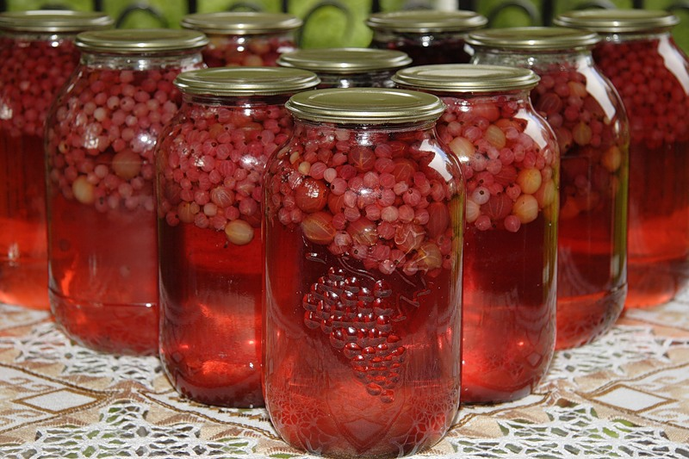
Компоты из свежих плодов и ягод не требуют продолжительной варки; при изготовлении их большинство фруктов достаточно залить прокипяченным горячим сахарным сиропом и дать настояться. Таким образом в компотах сохраняется
значительное
количество
витаминов.

Slide 9
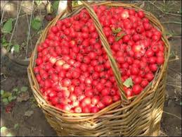
Большое значение для сохранения витаминной ценности сладких блюд из свежих плодов и ягод имеет правильная обработка фруктов.
Не следует хранить длительное время очищенные и особенно нарезанные плоды; надо избегать того, чтобы плоды и ягоды соприкасались с железной или медной посудой и т. п.

Slide 10
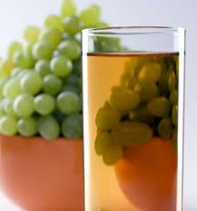
Большое значение имеет широкое использование консервированных фруктов (сушеных, быстрозамороженных и т. п.).

Slide 11
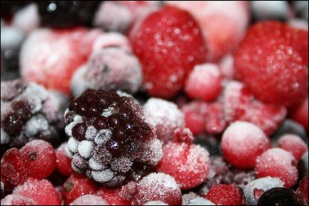
Замороженные плоды и ягоды по своим вкусовым достоинствам, питательности, содержанию витаминов почти не отличаются от свежих. В то же время они выгодно отличаются от фруктовых компотов (консервов) тем, что не подвергаются стерилизации, т. е. нагреванию при температуре выше 100°,
вследствие чего в них
лучше сохраняются
вкусовые качества и
питательные свойства
свежих плодов.

Slide 12
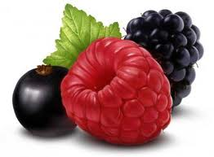
Замороженные плоды могут употребляться после размораживания как десерт, а также в качестве полуфабриката для приготовления компотов, фруктовых салатов, мороженого и других сладких блюд.

Slide 13
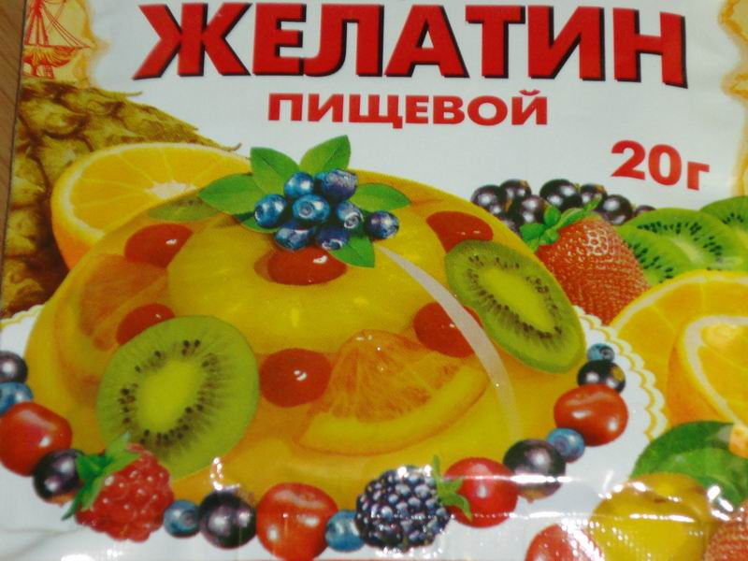
В качестве желирующих веществ для приготовления киселей, желе и кремов употребляют желатин, крахмал, главным образом картофельный и значительно реже кукурузный (маисовый).
Плоды, частично поврежденные, тщательно обрезают и используют для приготовления пюре. Плоды и ягоды
промывают два-три
раза в холодной
питьевой воде.

Slide 14
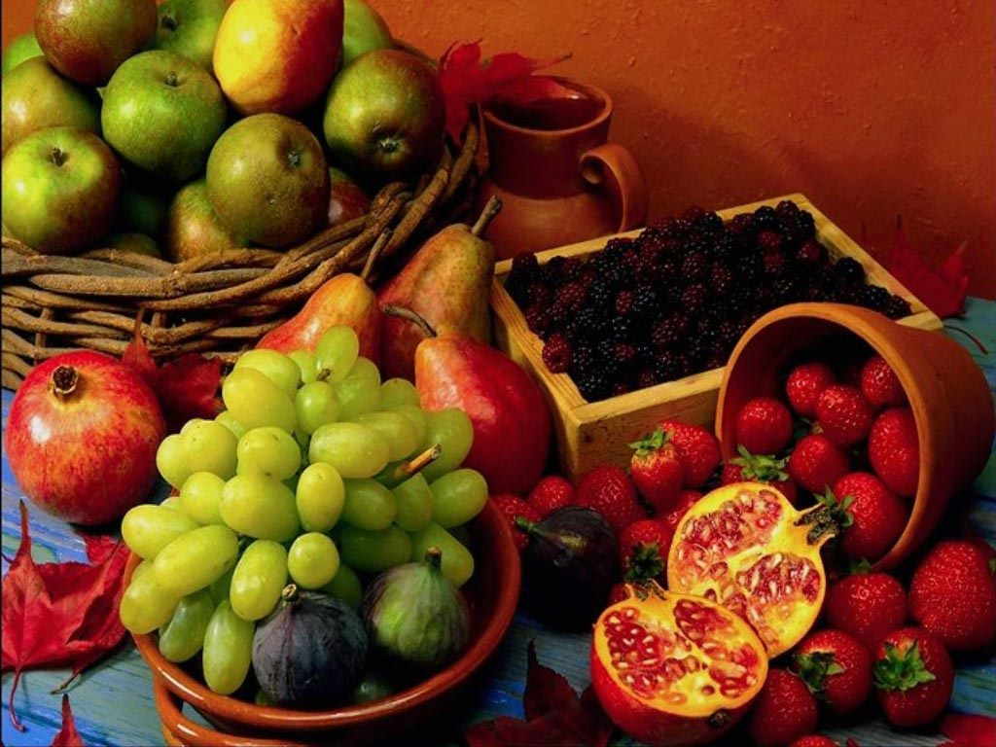
Для изготовления большинства сладких блюд плоды предварительно протирают. Перед протиранием яблоки варят или пекут, груши только варят. Сливы, абрикосы, персики и другие косточковые плоды, за исключением вишен, припускают в сиропе в течение 25—30 минут. Землянику, малину и другие ягоды протирают сырыми.

Slide 15
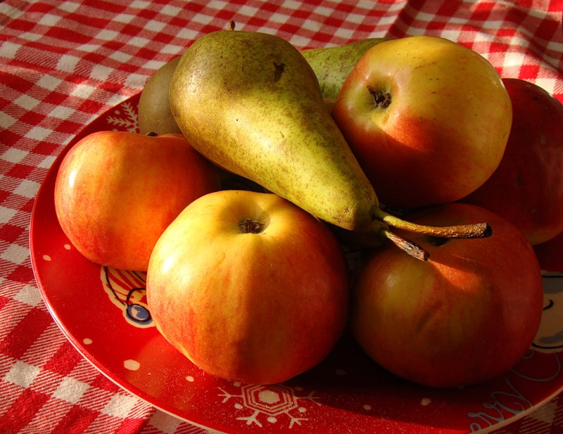
При очистке у яблок и груш удаляют сердцевину с семенной коробочкой, затем очищают кожицу, оставляя у груш плодоножку.

Slide 16
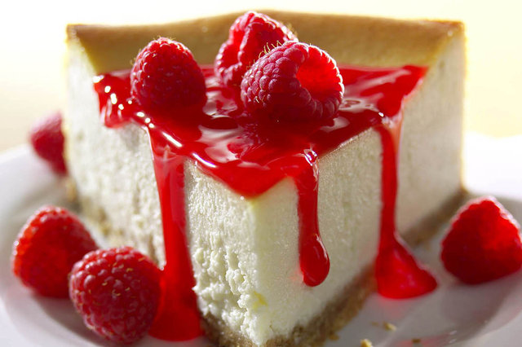
Требования к качеству сладких блюд.
Сладкие блюда должны иметь цвет, вкус, запах тех продуктов, из которых они приготовлены.
Кисель должен быть однородным, без комков, определенной густоты. Ягодный кисель должен быть прозрачным.
У компота - сироп прозрачный, фрукты и ягоды целые, не разваренные.
Желе и мусс должны
быть однородными,
без комков.
Желе должно
быть прозрачным.

